Slide 1
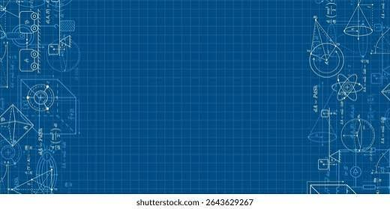
MATHSOLVER: Aplicación para el desarrollo de ejercicios matemáticos
Introducción
El siguiente proyecto consiste en la implementación de una aplicación funcional, que, nos ayude o facilite la comprensión de diversos ejercicios matemáticos, ofreciéndonos la resolución de cada ejercicio viendo la ejecución que sigue para llegar al resultado final.

Slide 2
PLANTEAMIENTO DEL PROBLEMA
A diario vemos que los estudiantes tienen dificultad al momento de aprender las matemáticas, esto debido al grado de complejidad que conllevan las matemáticas.
Esta aplicación se desarrolla por la necesidad que tienen los estudiantes de contar con una aplicación que les ayude a comprender y aprender la manera en la que se desarrollan los ejercicios.

Slide 3
Diagnostico del contexto
En el colegio José Clemente Maurer estudian alrededor de 325 alumnos de los cuales el 35% del colegio tienen dificultades en la materia de matemáticas. Lo cuales preocupante debido a que es una gran cantidad de estudiantes, lo que nos que si se da la necesidad de implementar una aplicación

Slide 4
OBJETIVOS
Objetivos generales
Implementar una aplicación que nos ayude a resolver ejercicios matemáticos, mostrándonos la resolución de cada uno hasta el resultado final
Objetivos específicos
Resolver ejercicios matemáticos
Mostrar la resolución paso a paso
Verificar el resultado

Slide 5
Justificación
La justificación de la aplicación viene de la contribución que aporta al momento de ayudarnos a resolver ejercicios sin complicaciones y viendo el paso a paso de cada una.

Slide 6
Localización de proyecto
El desarrollo del proyecto es en la zona azari, distrito 5 de la ciudad de Sucre, departamento Chuquisaca.

Slide 7
Capital de operación
Se requirió un monto total de bs 34 en la compra de material para la compra de cuaderno, bolígrafos para la investigación.
Capital de operación
No requirió material físico para el proyecto ya que es un proyecto virtual.

Slide 8
PROYECTO DE VIDA
El autor de el siguiente proyecto aspira a cursar cursos superiores de sistemas así seguir progresando y aumentar conocimientos técnicos que nos ayuden en el día a día.

Slide 9
RESULTADOS

Slide 10
CONCLUSIONES
La aplicación “MATHSOLVER” es una aplicación fácil de utilizar que contribuye al mejor aprendizaje y resolución de ejercicios matemáticos.

Slide 11
RECOMENDACIONES
Se recomienda realizar pruebas en la resolución de los ejercicios probar si el resultado es correcto.

Slide 12
THANK YOU

